Slide 1
圆柱的表面积
WWW.PPT818.COM

Slide 2
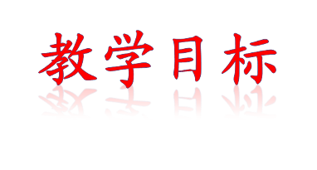
1. 能根据具体情境，灵活运用圆柱表面积的计算方法解决生活中一些简单的问题，使学生感受到数学与生活的密切联系
2. 通过想象、操作等活动，知道圆柱侧面展开后可以是一个长方形，加深对圆柱特征的认识，发展空间观念。
3. 结合具体情境和动手操作，探索圆柱侧面积的计算方法，掌握圆柱侧面积和表面积的计算方法，能正确计算圆柱的侧面积和表面积。

Slide 3
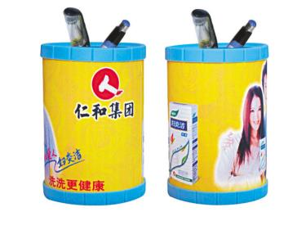

Slide 4
做一个圆柱形纸盒，至少需要用多大面积的纸板？（接口处不计）
10
30
10

Slide 5
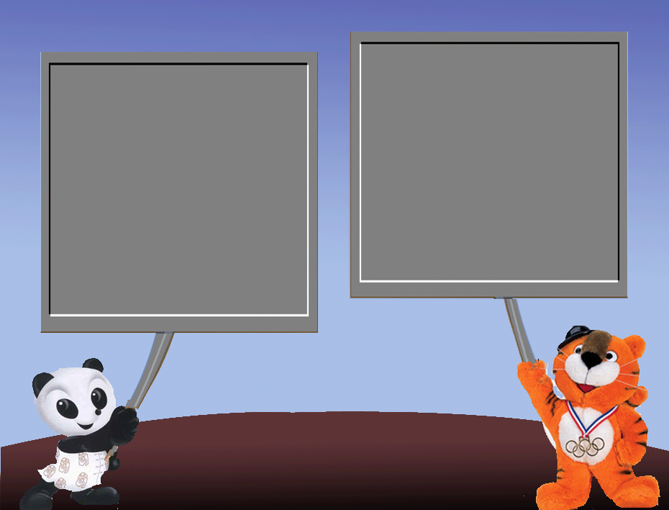
圆柱的底面积容易求，圆柱的侧面积怎么求呢？
这是要求圆柱的表面积。

Slide 6


Slide 7
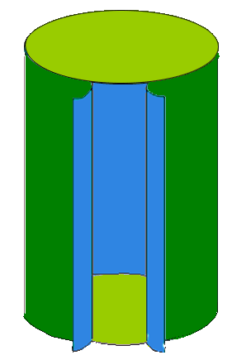

Slide 8
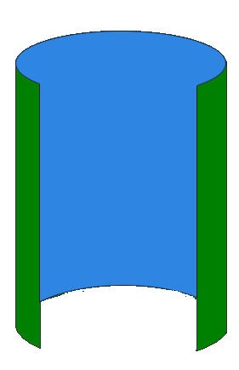

Slide 9
侧 面
长方形的长
底面周长

Slide 10
圆柱的侧面展开是一个长方形。

Slide 11
1、有两个底面：
面积相等
2、一个侧面：
长=底面周长
长
高
宽

Slide 12

底面
高
底面的周长
底面
底面
高
底面的周长
底面

Slide 13

底面
高
底面的周长
底面
长方形的长＝圆柱的底面周长
长方形的宽＝圆柱的高
圆柱的侧面积＝底面周长×高
S侧=Ch

Slide 14
圆柱的表面由上、下两个底面和一个侧面组成。
圆柱的表面积＝侧面积＋两个底面的面积

Slide 15
10
10
30
30
2
×
3.14
×
10
10
10
(1)侧面积：2 ×3.14 ×10 ×30=1884(平方厘米)
(2)底面积：3.14 ×10² =314(平方厘米)
(3)表面积：1884+314 × 2=2512(平方厘米)

Slide 16
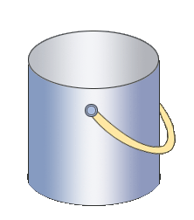
做一个无盖的圆柱形铁皮水桶，高是5分米。底面直径4分米，至少需要多大面积的铁皮?
水桶没有盖，说明它只有一个底面。
(1)水桶的侧面积：
3.14 ×4 ×5=62.8(平方分米)
(2)水桶的底面积：
3.14 ×(4÷2) ²=12.56(平方分米)
(3)需要铁皮：
62.8+12.56=75.36(平方分米)

Slide 17
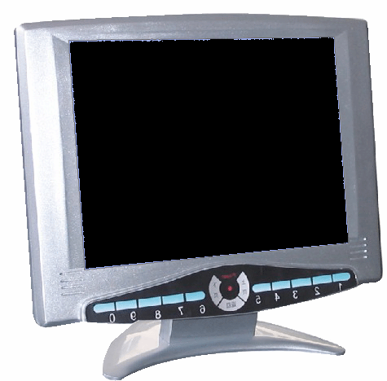

在解答实际问题前一定要先进行分析，看它们求的是哪部分面积，再选择解答的方法。

Slide 18
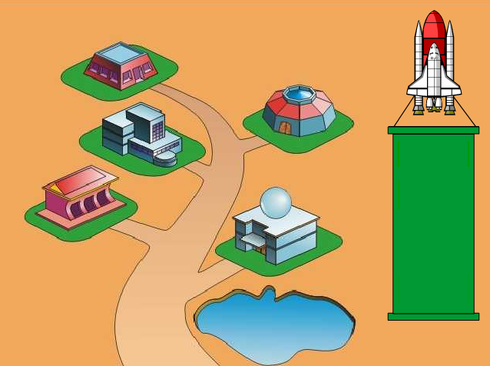
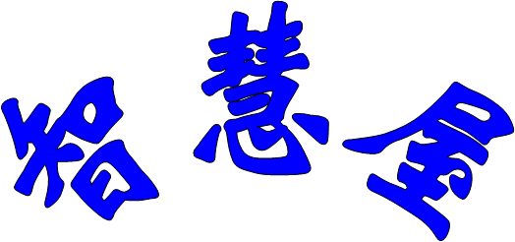
努力吧！

Slide 19
计算下现各圆柱的表面积。（单位：厘米）
18
12
16
15
5
20

Slide 20
一个圆柱形木棒，底面半径2厘米，高3厘米，沿底面直径纵剖后，表面积之和增加（ ）平方厘米。
B
选一选
A： 6
B： 12
C： 24

Slide 21
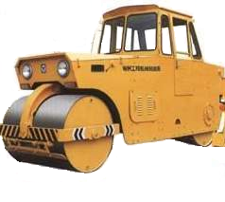
一台压路机的滚筒宽1.2米，直径为0.8米。如果它滚动10周，压路的面积是多少平方米？

Slide 22


如果一段圆柱形的木头，截成两截，它的表面积会有什么变化呢？

Slide 23
全课总结
这节课你学到了什么？

